Slide 1
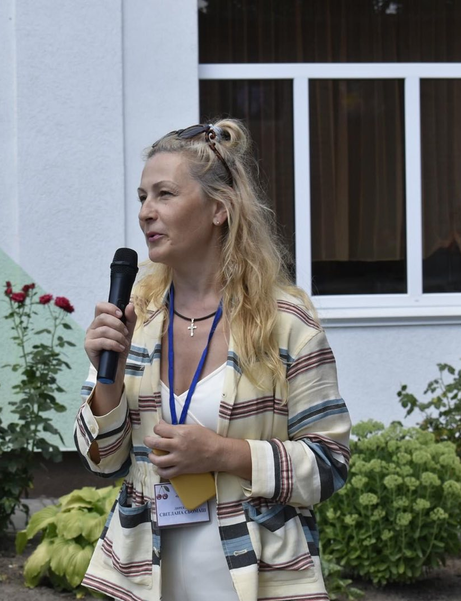
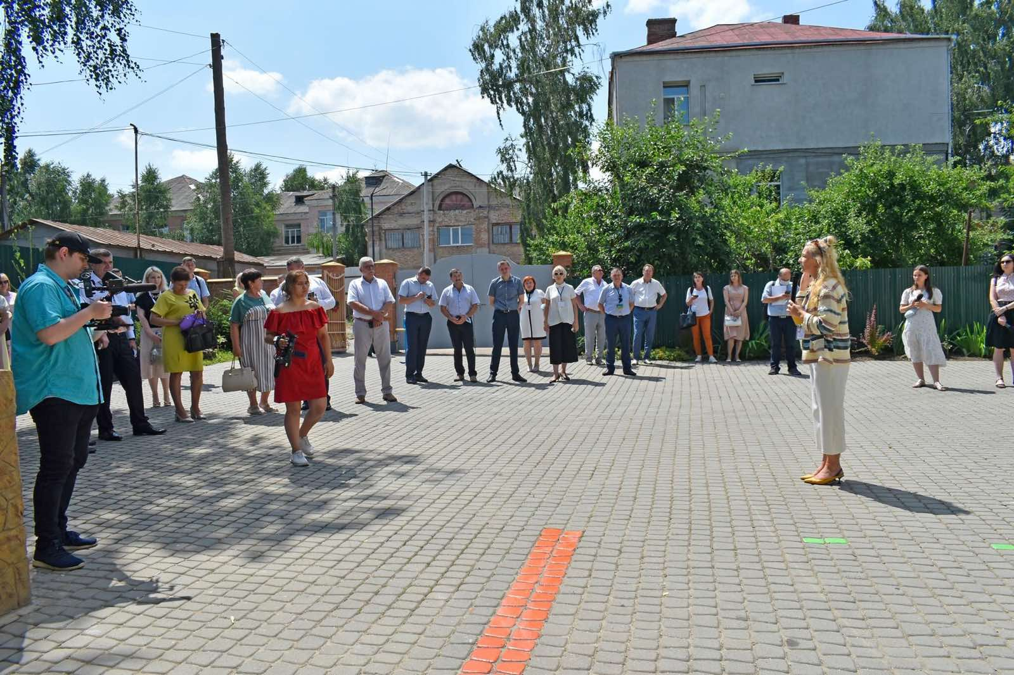
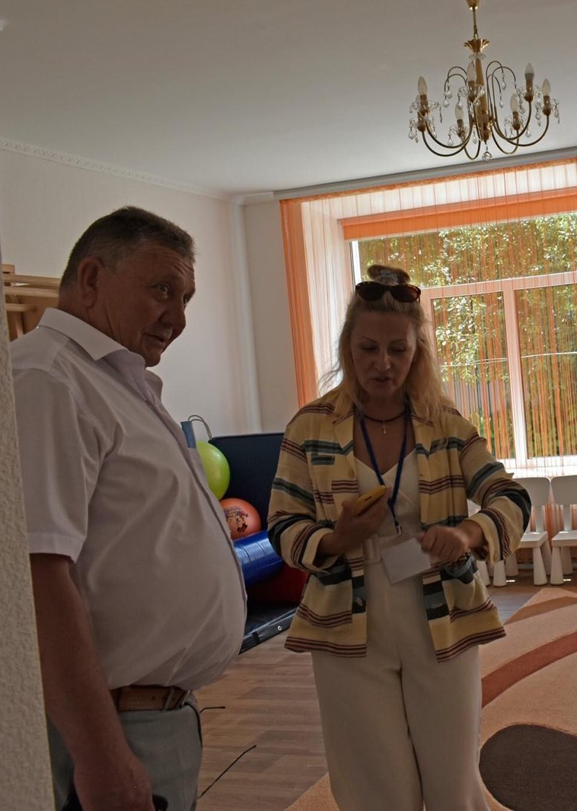
Особливості педагогічної роботи
ЗДО №4 «Вишенька»
в 2021-2022 н.р.
Останні дні серпня 2020-2021 навчального року ознаменувалися для нашого закладу низкою цікавих подій, а саме – це зустріччю голів ОТГ Вінницької ОДА. Почесні гості мали змогу оглянути територію, приміщення садочку, отримати відповіді на ті запитання, які їх цікавили. В ході зустрічі керівники ОТГ відмітили якісний благоустрій установи, комфортні ігрові осередки групових кімнат, наповнюваність розвивальних осередків.

Slide 2
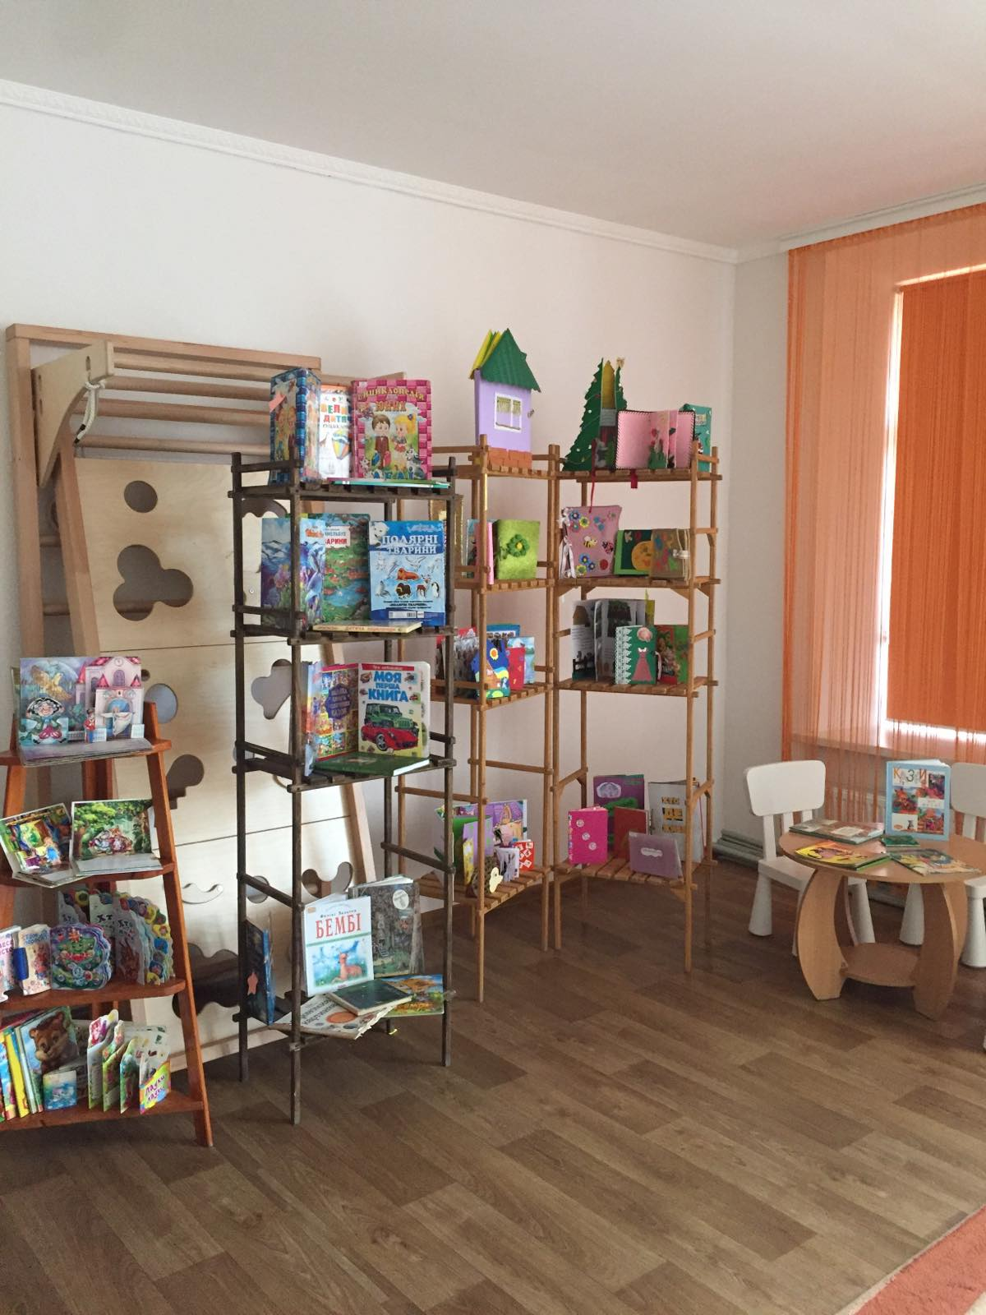
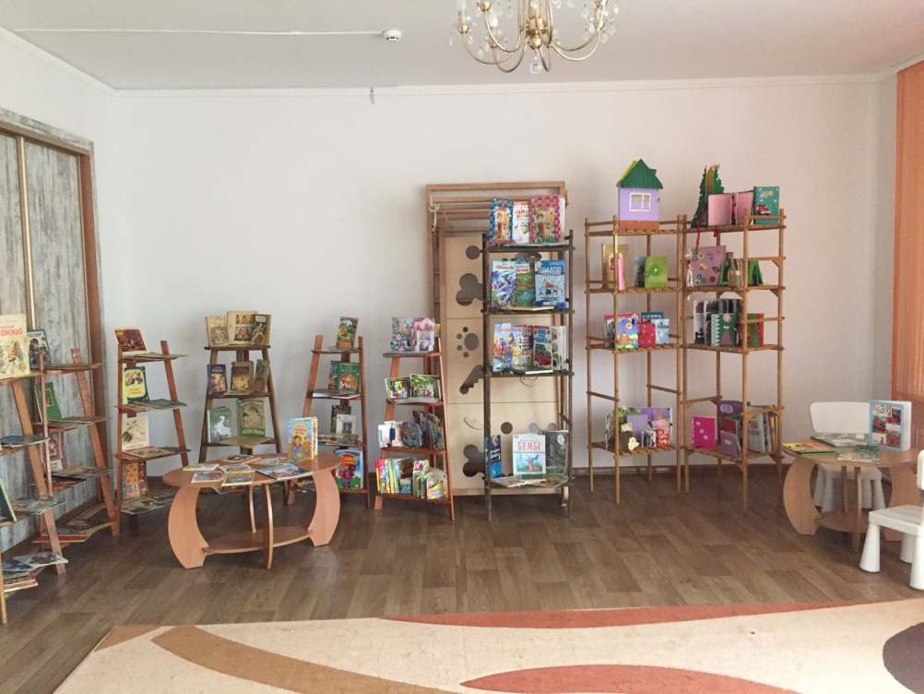
Під час проведення заходів до 30-ої річниці Незалежності України в нашому освітньому закладі відбулося засідання «круглого столу» за темою: «Україна – унікальна, Україна - надзвичайна». Педагоги знайомились з новинками методичної літератури, літературно-художніх творів для дітей, завітали до портретної галереї « історико-історичного музею під символічною назвою «Обрані часом», прийняли участь у фестиваль творчості «Палітра авторського слова».

Slide 3
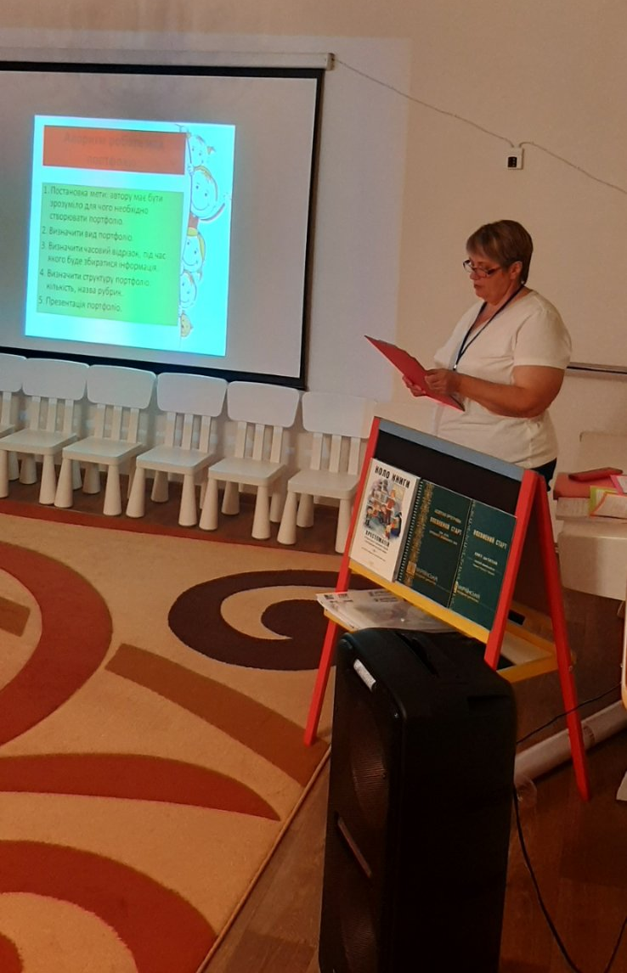
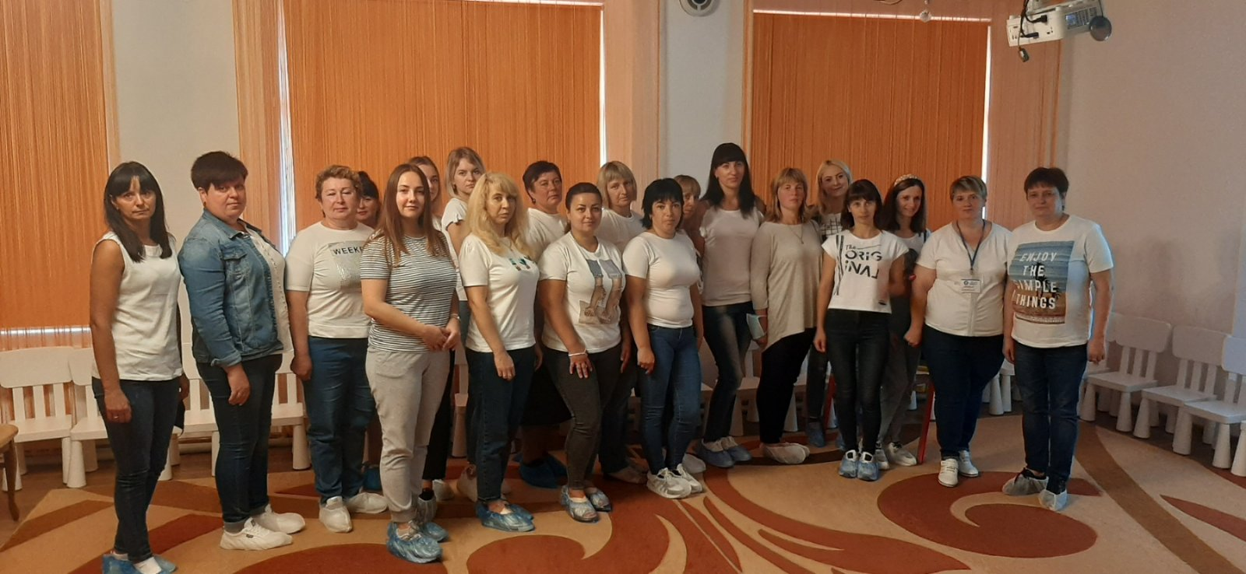
В рамках серпневої Неконференції міні – Ed Camp «Освіта Жмеринської міської територіальної громади: вектори якості та успіху» відбулися офлайн зустрічі з представниками дошкільних осередків міста і району. Педагогічні працівники, а це в основному вихователі старших груп, стали учасниками і слухачами локації на тему: «Портфоліо майбутнього першокласника». Спікер локації – вихователь Сорокіна М.П., ознайомила учасників зі специфікою портфоліо старшого дошкільника, презентувала 5 правил створення портфоліо для розвитку дитини, для усіх присутніх педагогів презентувала зміст портфоліо, способи його створення, основи його призначення, що допоможе майбутньому дошкільнику гідно презентувати себе у статусі школяра Нової української школи.

Slide 4
Вдосконалюючи власну фахову майстерність четверо педагогів закладу успішно пройшли І етап підвищення кваліфікації згідно плану-графіку. До цього етапу і в подальшому долучаться ще 5 педагогів. Навчання педагоги проходять при ВАБО за дистанційною формою. Згідно перспективного плану до Типового положення про атестацію та на підставі наказу директора ЗДО в закладі відбулась атестація педагогічних працівників 2021-2022 н.р. Рішенням атестаційної комісії ЗДО практичний психолог Шкаврона Н.А., вихователь старшої групи Марфіна Г.Г. атестована на присвоєння кваліфікаційної категорії «спеціалісти другої категорії». Рішенням атестаційної комісії II рівня вихователь-методист Бессараба Н.В. – відповідає раніше присвоєній категорії «СВК» та педагогічному званню «старший вихователь».
Впродовж 2021-2022 н.р. колектив закладу працював над основними завданнями:
оптимізація роботи з розвитку зв′язного мовлення дітей дошкільного віку;
використання розвивального потенціалу середовищного підходу у формуванні еколого-природничих інтересів дітей дошкільного віку.
створення оптимальних умов для навчання дітей з ООП з урахування їх індивідуальних особливостей.
Для того, щоб розв′язати річні завдання було розроблено та проведено низку заходів, дієвих форм роботи з педколективом, окреслені напрямки діяльності кожного педагога.
З метою об′єктивної оцінки стану освітнього процесу в дитячому садку здійснювався аналіз освітньої діяльності педагогів, проводилось анкетування, тестування усіх учасників освітнього процесу, аналізувалась робота як дітей, так і педагогів.

Slide 5
Відстежуючи динаміку розвитку дітей протягом року, орнганізовувалась і проводилась система моніторингових досліджень. Особлива увага була прикута, звичайно, до шестирічок. Під час «математичних зрізів», які проводились за ініціативи і в присутності фахівців ЦРП та ІРЦ наші малюки показали гарні результати. Впевнені, що і рівень готовності до навчання у школі теж би порадував педагогів і батьків, але об′єктивно оцінити дітей на кінець року не було спроможності.
Збережена, перевірена часом і практикою блочно-тематична форма планування освітньої діяльності дозволила вихователям досягти в цілому, гарних результатів. На жаль, були групи, де в планування зберігався хаос. Тому варто врахувати помилки і переосмислити підхід до планування в наступному році. (гр. «Лимончики»)
Успішно вирішувались завдання партнерської взаємодії з батьками. Поряд з традиційним спілкуванням з сім′ями вихованців, активним і дієвим став для усіх учасників освітнього процесу формат онлайн-зв′язку через соціальні мережі.
Реалізація змісту освітньої лінії «Мовлення дитини» Базового компонента дошкільної освіти передбачає забезпечення цілісного підходу до формування мовленнєвої компетенції дошкільників. Саме тому, з метою підвищення якості освіти, забезпечення її сталого інноваційного розвитку колектив закладу в І півріччі активно працював над одним з основних завдань – «оптимізації роботи з розвитку мовлення дітей дошкільного віку за допомогою інноваційних методів навчання».

Slide 6
Оптимізацію процесу набуття дітьми мовленнєвої компетентності педагоги ЗДО здійснювали різноманітними шляхами. Провідною формою роботи звичайно були заняття: індивідуальні і фронтальні, тематичні і комплексні, групові та індивідуально-групові. Завданням педагога було створити під час занять комфортні умови: позитивне емоційне тло, зміну видів діяльності, використання ігрових прийомів, дотримання часових меж і т.п. Заняття носили інтегрований характер з використанням різноманітних засобів і методів навчання. Педагогами використовувались ефективно як традиційні методи і засоби, так і інноваційні.
Успішній, злагодженій роботі вихователів передували вчасно надані рекомендації, консультації. Проведена тематична перевірка та педагогічна рада, тестування та діагностика і т.п.
Заключним етапом з даного напрямку став проведений в лютому місяці семінар – практикум: «Розвиток комунікативної компетентності педагогів», де педагоги навчалися професійним комунікативним вмінням, знайомились з методами розвитку комунікативної компетентності, визначали рівні готовності до професійної комунікації.
В ході засідань педагогічних рад обговорювались важливі питання щодо вдосконалення освітнього процесу в ЗДО, підвищення фахової майстерності педагогів. Застосовувались інтерактивні форми роботи, що сприяло долученню до співпраці усіх педагогів, що надавало їм змогу ефективніше розв′язувати нагальні проблеми, отримувати від конструктивного спілкування творче натхнення і наповненість.
Педагогічні майданчики нинішнього року розгортались і в ході участі в освітньому проекті «Сприяння освіті».

Slide 7
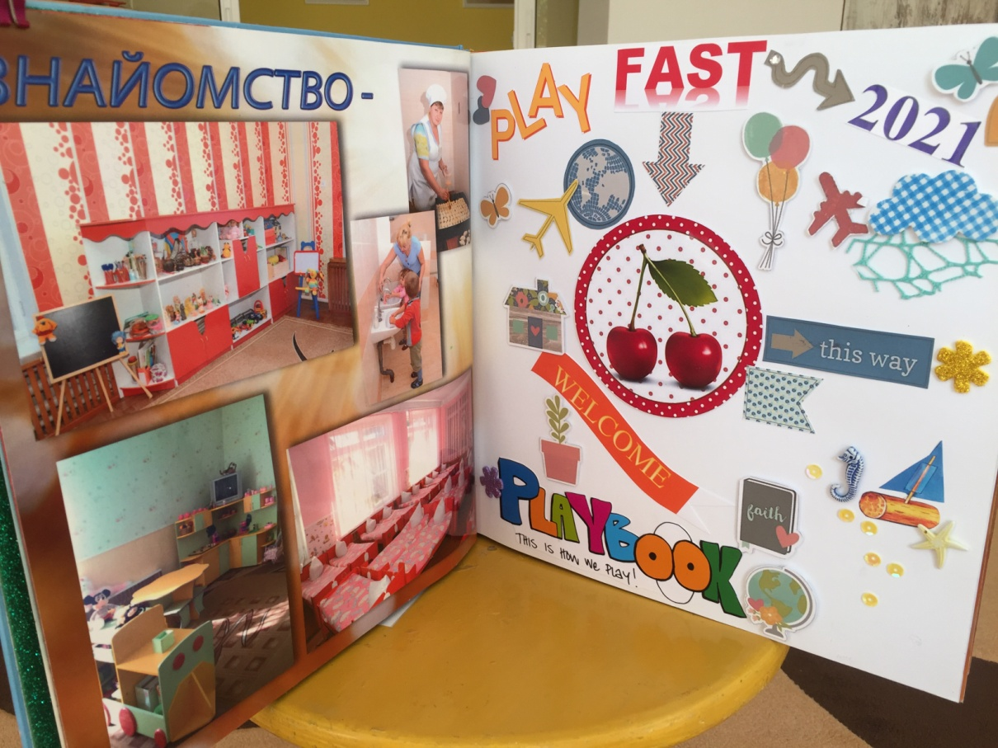
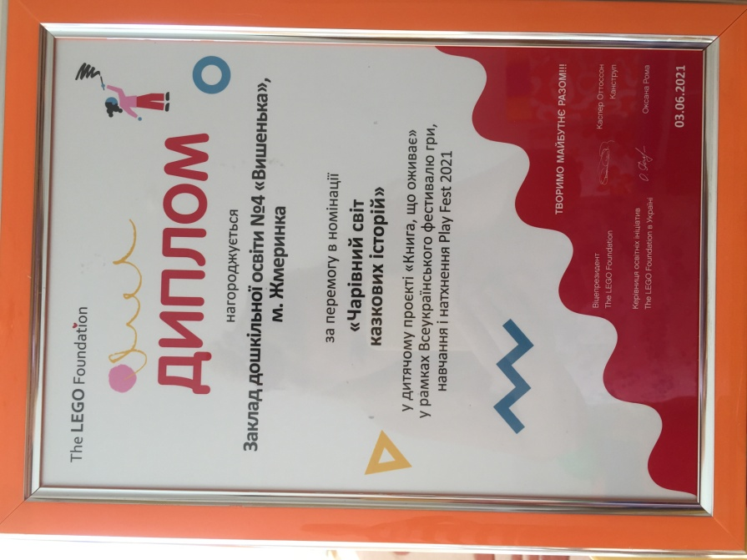

Slide 8
Цьогорічний проект в рамках Всеукраїнського фестивалю гри, навчання і натхнення Play Fest-2022 носив назву: «Україна надзвичайна». Мета проекту полягала в дослідженні, відбитті багатогранності та неповторності України. Покликаний формувати креативне мислення дітей та вміння працювати в команді проект, розширював свої рамки і в умовах дитячого закладу і поза ним. Діти мали змогу подорожувати відвідавши «Бджолину ферму» у с.Рів і доторкнутися до національних оберегів, символів, сімейних реліквій; у рубриці «студія декоративного мистецтва» знайомились із творчістю народної художниці М.Приймаченко. Діти залюбки фантазували і творили власні дивовижні пташки, бички, леви… Малеча раділа зустрічі з прекрасним і ході інтегрованих занять, ігрових квестів, цікавих конкурсів і т.п. Робота закладу висвітлюється на сторінках Facebook.
Куратори неодноразово були активними учасниками онлайн-зустрічей у рамках Play Fest-2022. Педагоги різних куточків України об′єднувались і восени, і взимку задля реалізації проекту «Україна надзвичайна».
Зустрічі – натхнення сприяли проведенню захоплюючих взаємодій, цікавих активностей. Спікери не переставали дивувати неординарними ідеями, нетрадиційними методами і прийомами. Найактивнішими учасниками, ідейними натхненниками були вихователі старших груп, практичний психолог і вихователь-методист.
Один із ключових напрямків реформування нашої освітньої системи – упровадження інклюзії у практику роботи дитсадків України. В продовж року поступальними кроками, педагоги нашого закладу, які долучилися до інклюзивного навчання долають внутрішні бар′єри, вивчають законодавчо-нормативну базу, коригують індивідуальні програми розвитку для дітей з ООП, удосконалюють інклюзивно-освітні середовища. На цьому шляху траплялося немало проблем, але завдяки злагодженій роботі ІРЦ, його працівникам, заклад отримував завжди вчасну допомогу , підтримку, роз′яснення. Адже усі сторони прагнуть успішної професійної діяльності в умовах інклюзивного освітнього середовища. Онлайн-зустрічі з вихователями інклюзивних

Slide 9
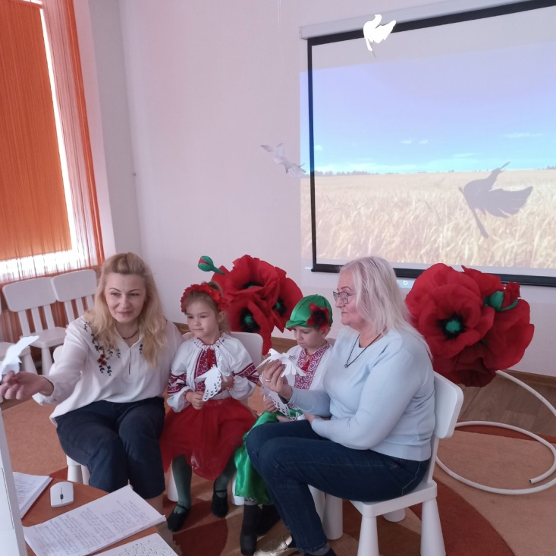
груп, «круглі» столи в ІРЦ з вихователями-методистами, консультування асистентів вихователів допомагали упроваджувати інклюзію в освітньому закладі. Постійними учасниками команди супроводу ставали батьки дітей з ООП.
В кінці січня наш дитячий садочок долучився до освітніх закладів Жмеринської громади через телеміст до Марафону Єдності у День Соборності. Цей Марафон стартував під гаслом: «Ми - це Україна». У прямій трансляцій заклади вітали присутніх з Днем Соборності. Пускаючи на екранах паперових голубів передавали челендж один заклад іншому. Наші дітки разом зі своїм наставником, вихователем спец. групи «Апельсин» - Умновою Г.Ф. презентували авторські вірші про символи України, а представляла наш заклад в марафоні - директор Сьомаш С.В.
Постійна турбота про фізичний розвиток і зміцнення здоров′я дітей завжди була в пріорітеті нашого закладу. Забезпечення оптимального рухового режиму дітей протягом дня, дотримання системності і циклічності у проведенні фізкультурно-оздоровчих заходів, створення безпечного життєвого простору сприяла в формуванні у дітей розумінню цінності власного здоров′я та вміння піклуватися про нього впродовж року.

Slide 10
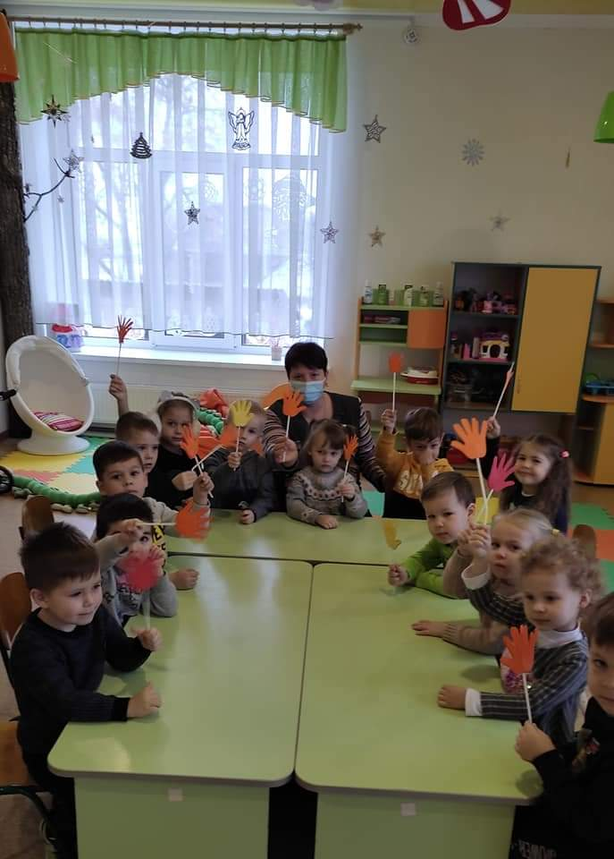
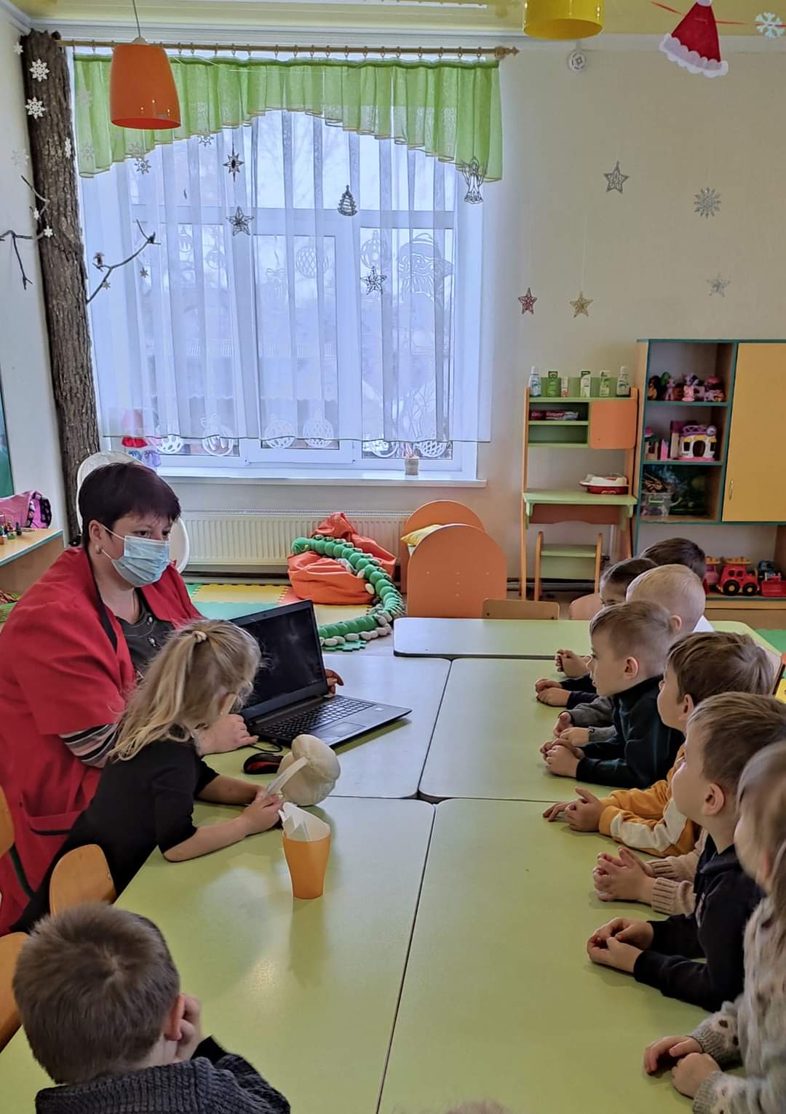
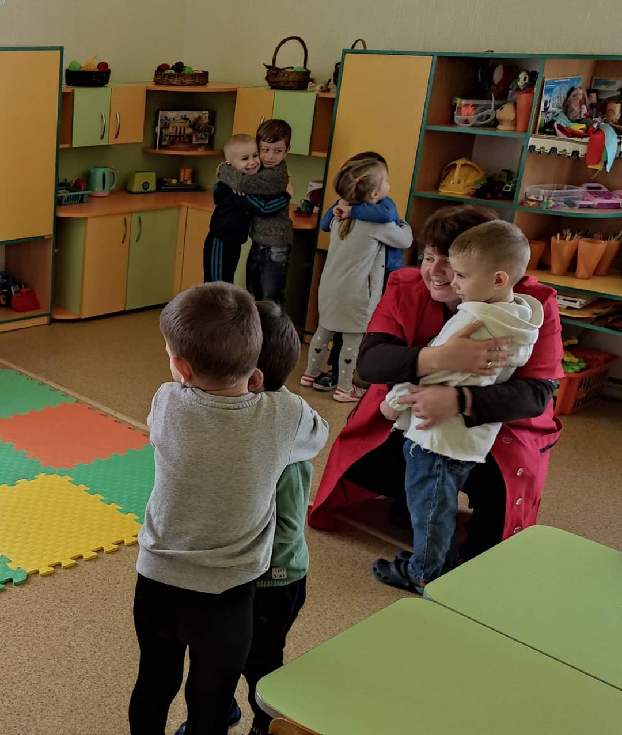
Дбали в закладі і про створення безпечних психологічних умов для кожної дитини. Під час освітньої діяльності використовувались особистісні форми спілкування, проведення занять і дозвілля. Постійно дотримувались принципи гуманізації відносин, сприймати і ставитись до дитини так, як до найвищої життєвої цінності.

